Slide 1



Автономная некоммерческая организация
«Центр социального обслуживания населения «Сызранский»
Развитие добровольческой активности среди молодежи и граждан 50+

Slide 2
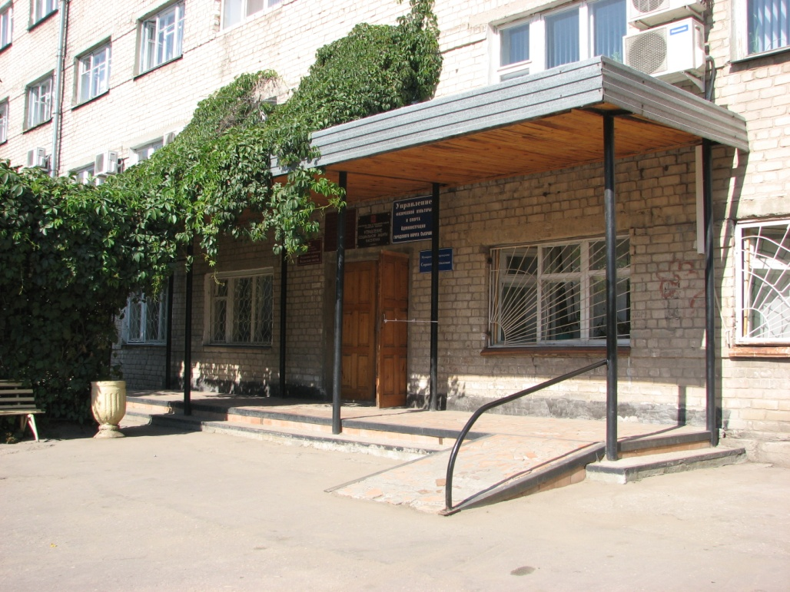
Социальное обслуживание на дому граждан пожилого возраста и инвалидов
АНО «ЦСОН «Сызранский»
ул. К. Маркса, д. 19
Тел. 8(8464)37-31-05
г.о. Сызрань г.о Октябрьск
м.р.Сызранский
м.р. Шигонский
Основной персонал (социальные работники) 630 чел.
Получателей социальных услуг -более 6500 чел.
За год организация оказывает более 2,5 млн. социальных услуг.
Виды социальных услуг:
социально-бытовые услуги;
социально-медицинские услуги;
социально-психологические услуги;
социально-педагогические услуги;
социально-трудовые услуги;
социально-правовые услуги;
услуги в целях повышения коммуникативного потенциала получателей социальных услуг, имеющих ограничения.

Slide 3


Направления волонтерской деятельности
Развитие молодежного добровольческого движения в сфере социального обслуживания ветеранов
Корпоративная благотворительность
Серебряное волонтерство

Slide 4
Социальные партнеры
Министерство социально-демографической и семейной политики
Общественные организации
СМИ
Образовательные учреждения
Дома культуры
Депутатский корпус

Slide 5
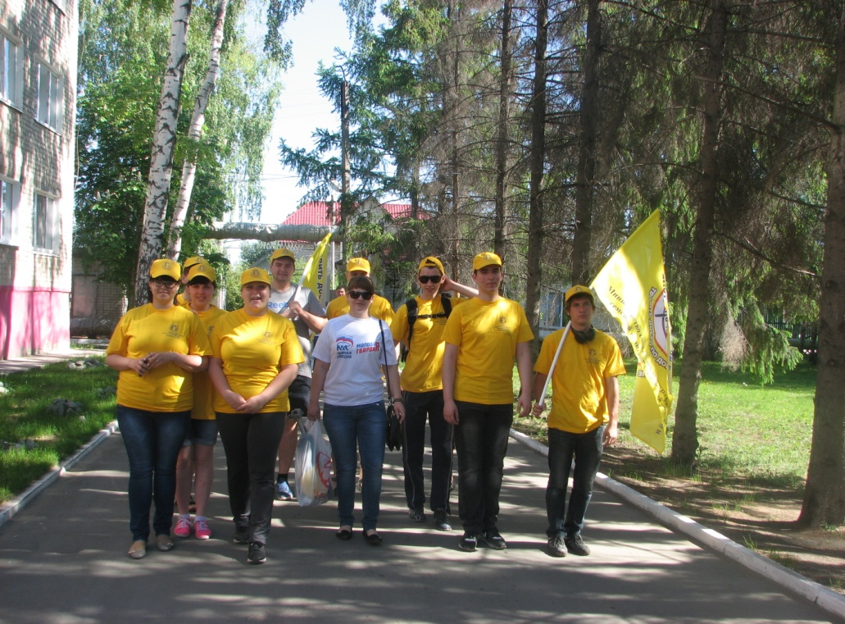
Развитие молодежного добровольческого движения в сфере социального обслуживания ветеранов
популяризация идеи, ценностей и практики добровольчества
активизация созидательного добровольческого потенциала
вовлечение молодежи в социальную практику

Slide 6
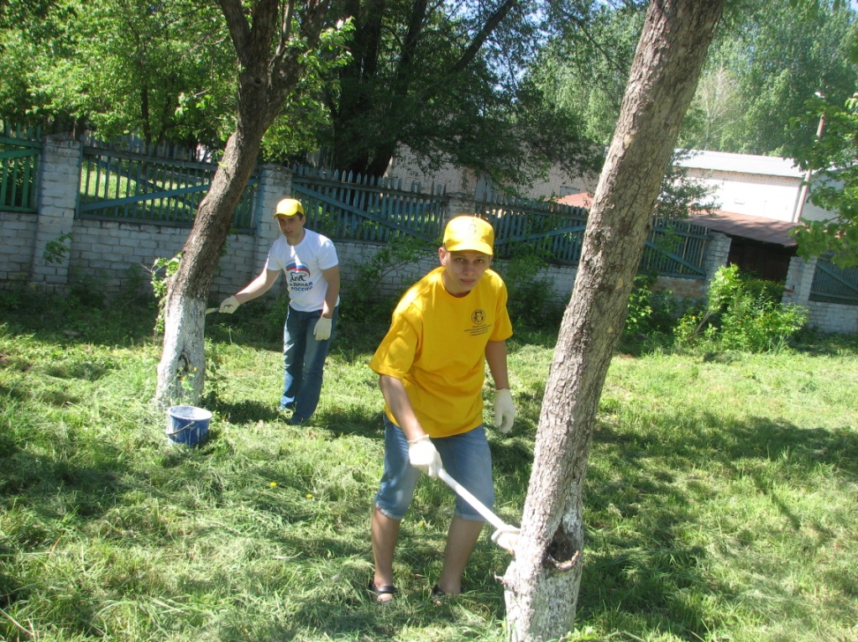
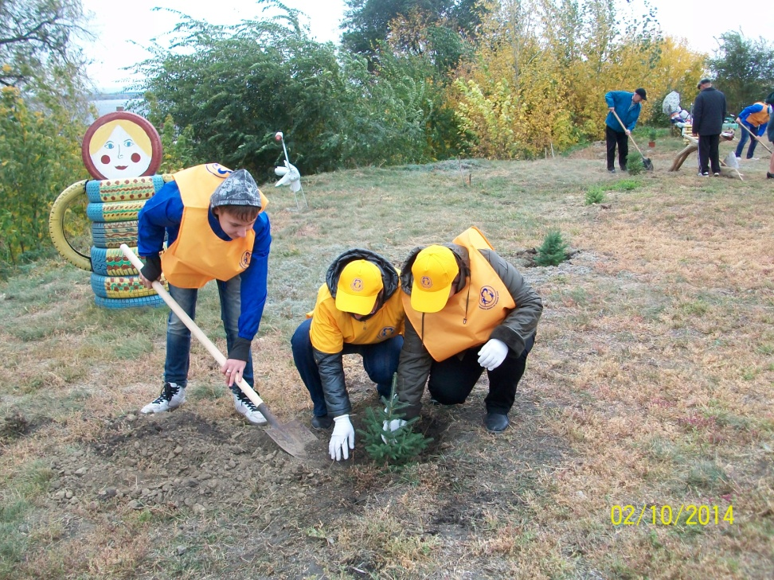
Акции, ставшие в нашем городе традиционными, помогают развитию молодежного добровольчества в одной из наиболее востребованных областей деятельности - сфере социального обслуживания пожилых граждан, способствует повышению престижа добровольческой деятельности.
Сызранский политехнический колледж
Благоустройство территорий
социально значимых объектов - Пансионатов
для ветеранов войны и труда
г.о. Сызрань, г.о. Октябрьск.

Slide 7
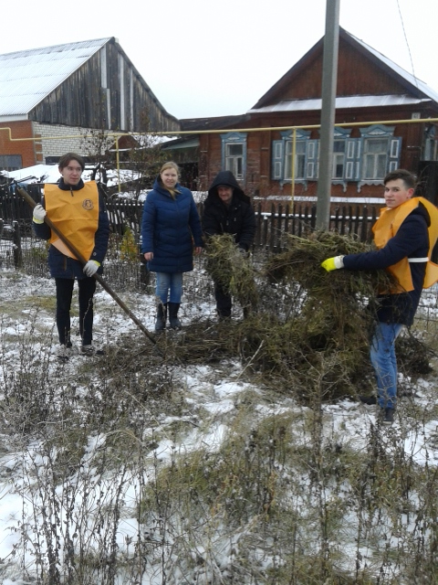
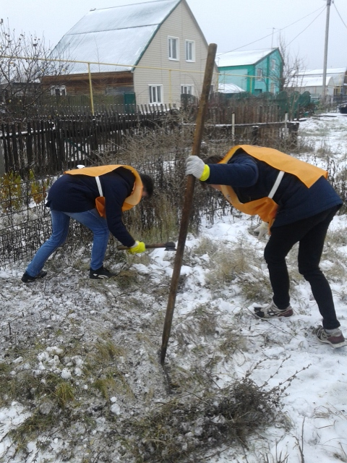
Оказание помощи одиноким гражданам пожилого возраста

Slide 8
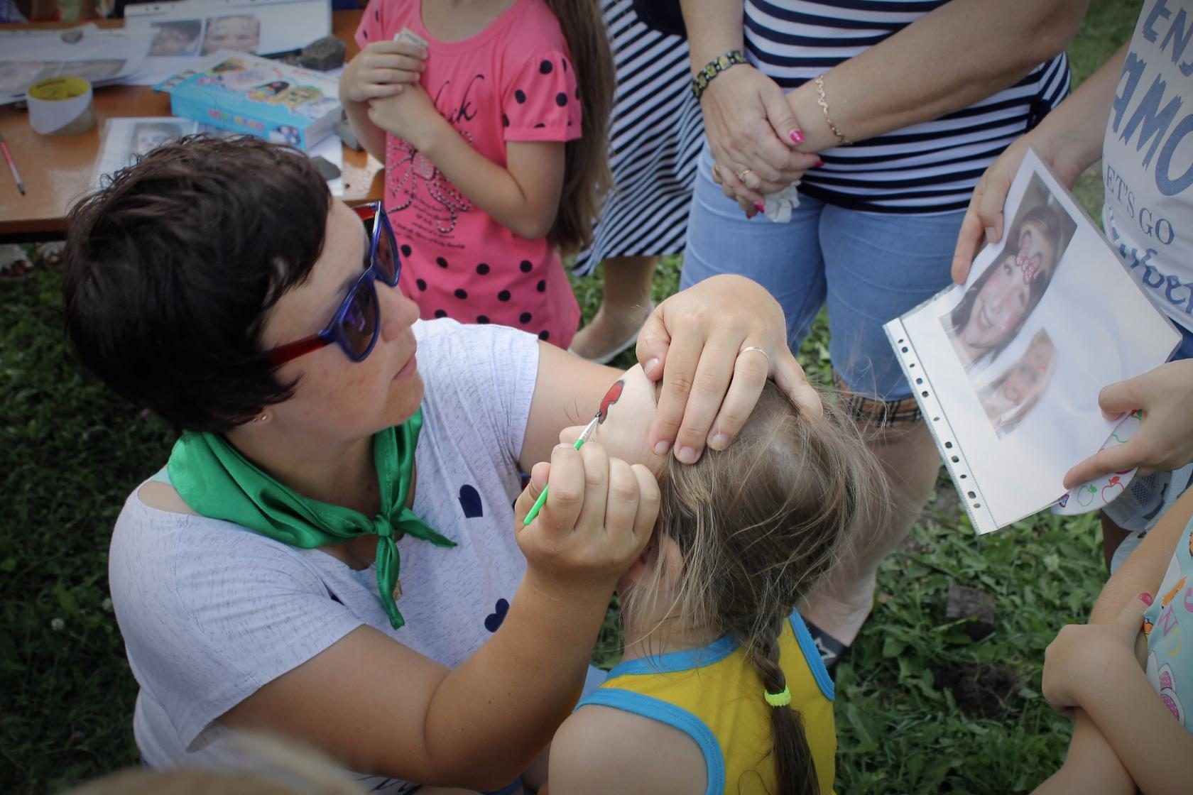
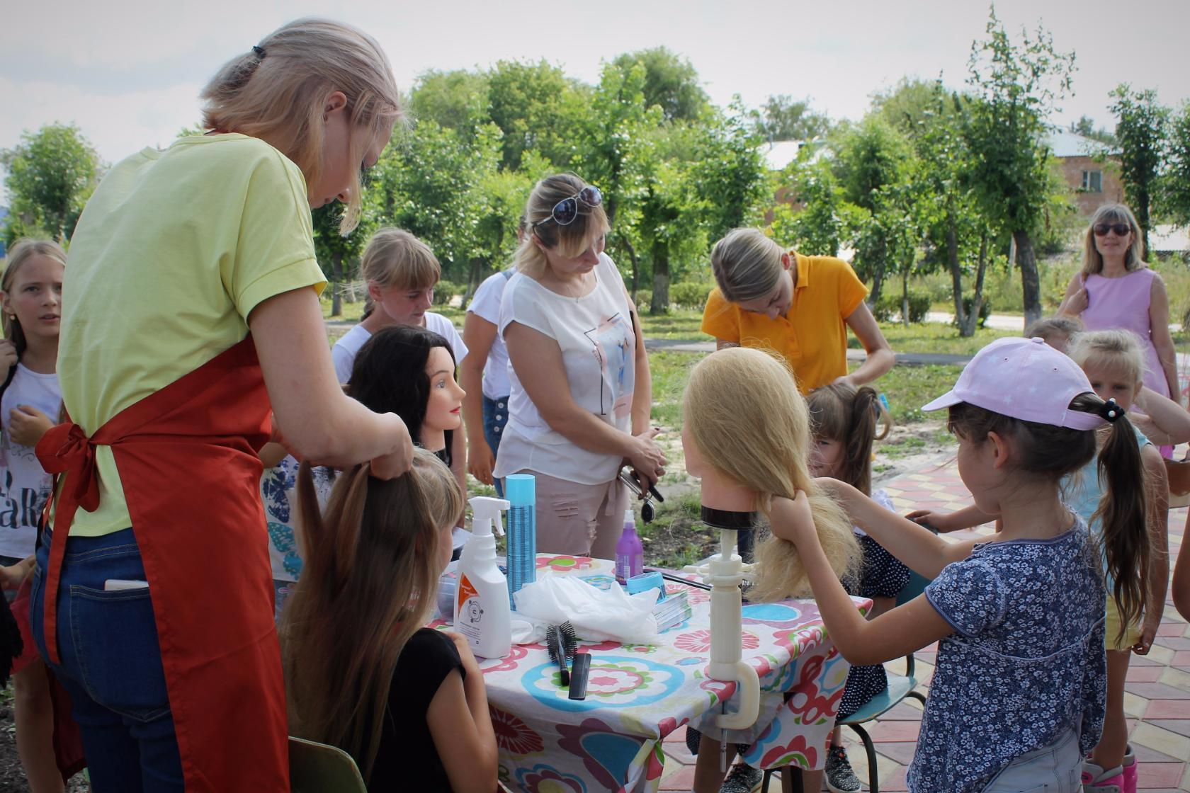
Молодежный совет Сызранского района
Акция «Веселая прическа»
Команда молодежного совета смогла мероприятие превратить в праздник

Slide 9
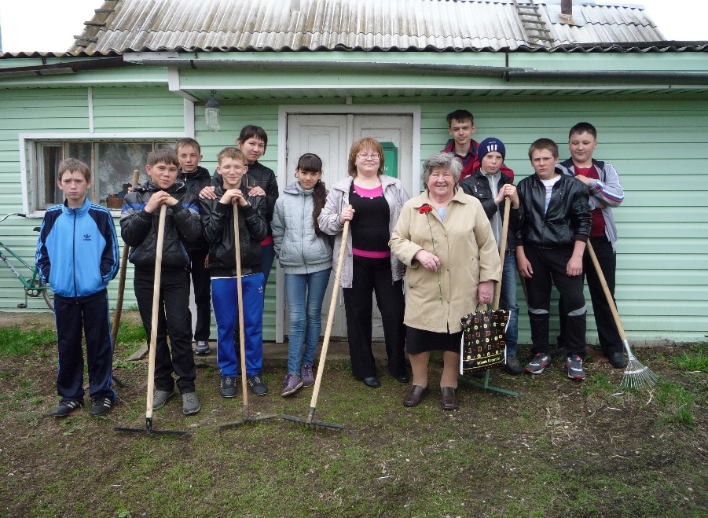
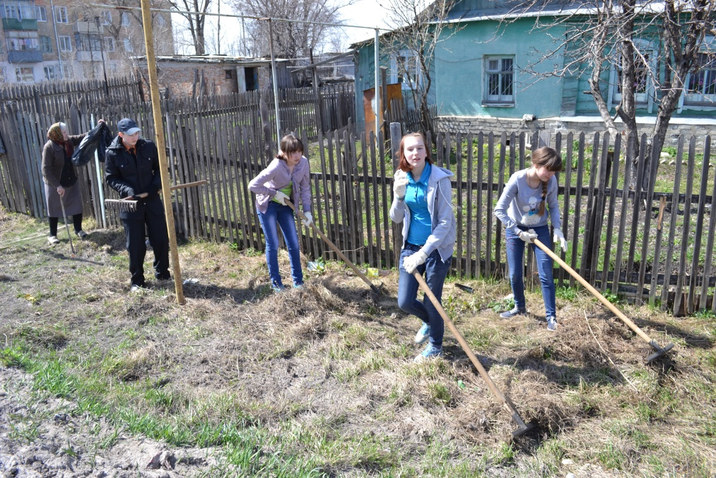
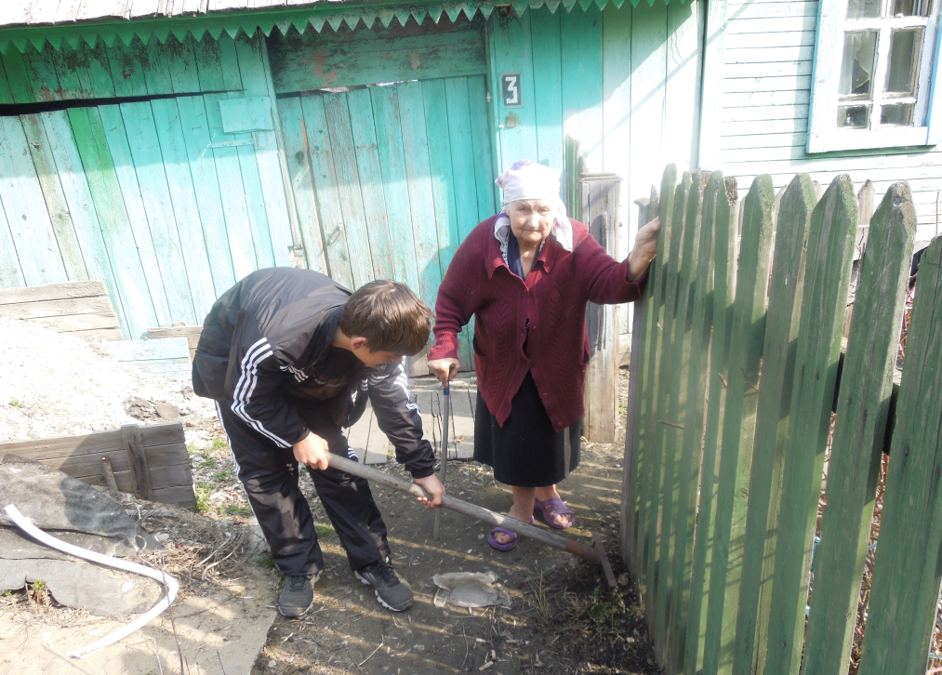
Много работы у волонтеров поселков, сел и деревень

Slide 10
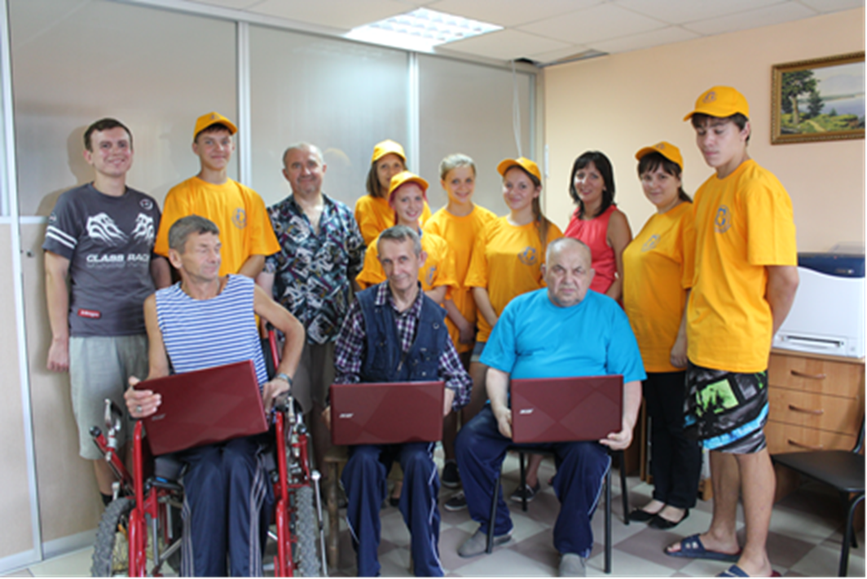
Ветераны (маломобильные граждане) на пути к электронному будущему
Сызранский пансионат для ветеранов труда

Slide 11
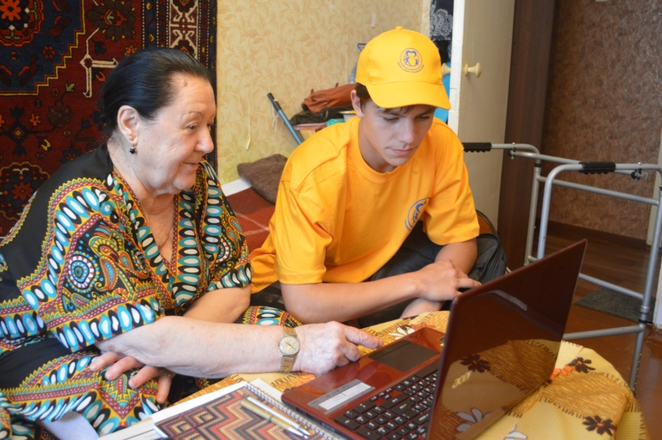
Ветераны (маломобильные граждане) на пути к электронному будущему
Обучение на дому

Slide 12
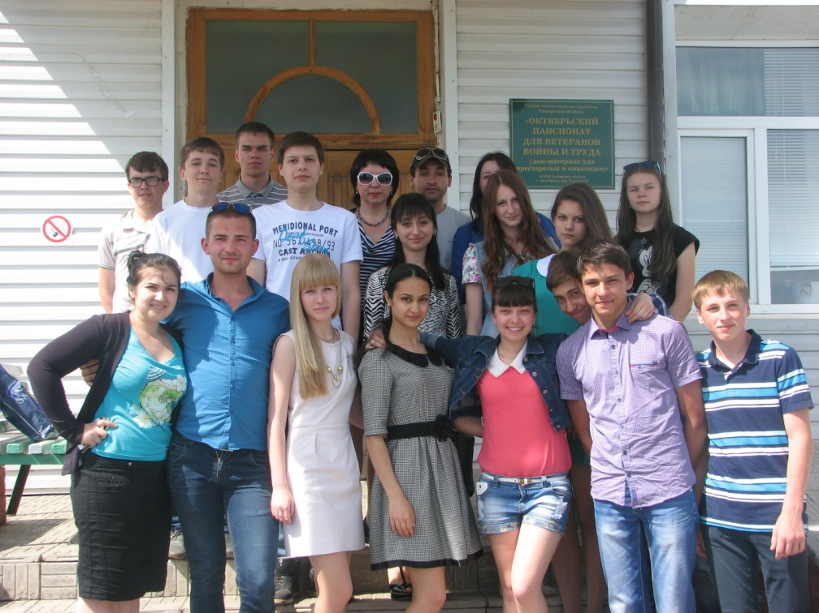
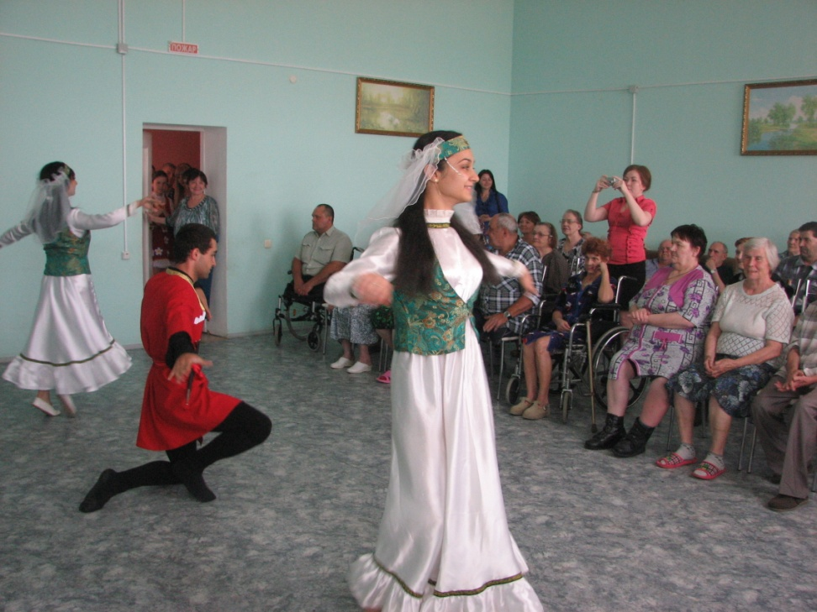
Сызранский медико-гуманитарный колледж
Концерт, посвященный Дню победы
«Никто не забыт и ничто не забыто»
в Октябрьском пансионате для инвалидов войны и труда

Slide 13
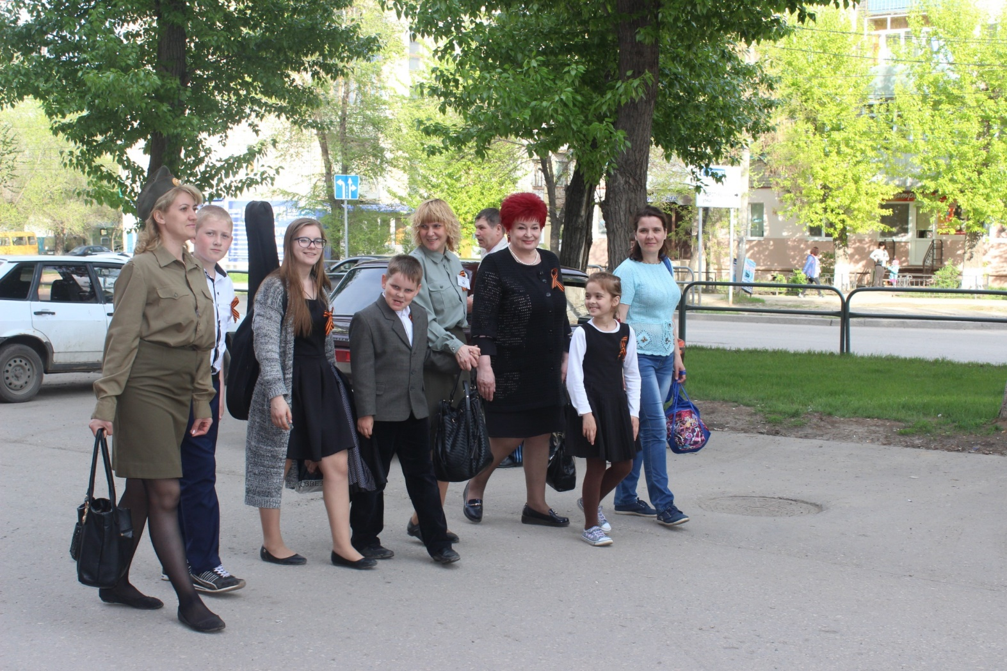
Молодежный волонтерский отряд при отделении социального обслуживания на дому № 16

Slide 14
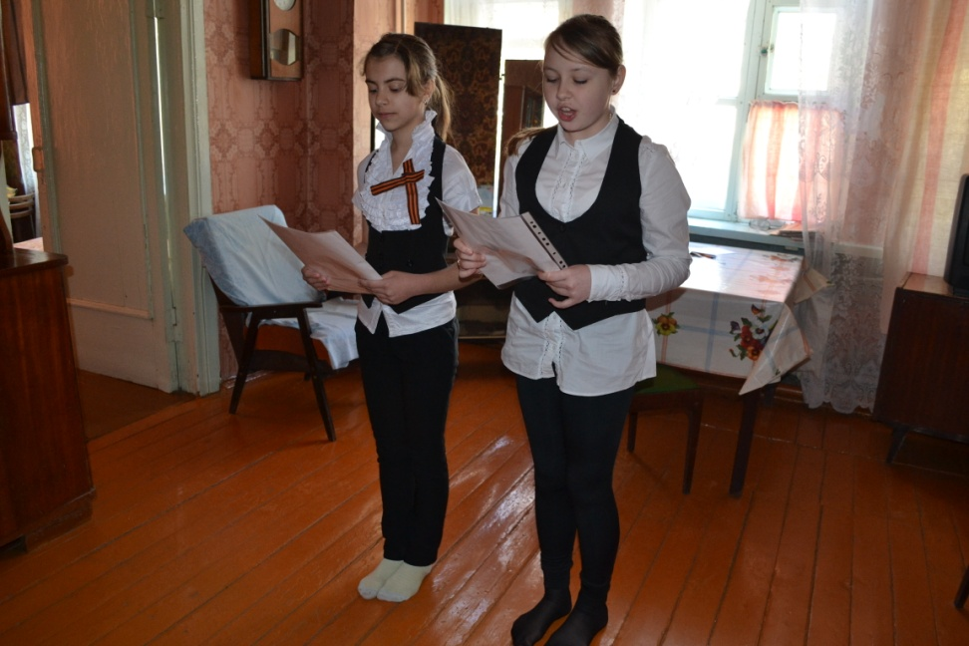
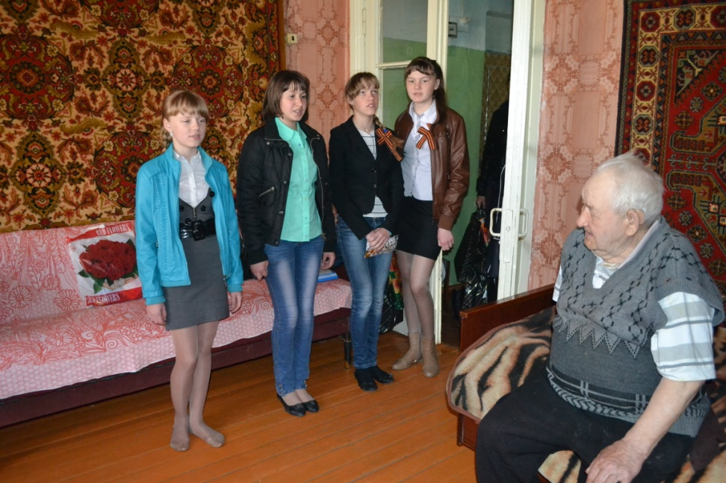
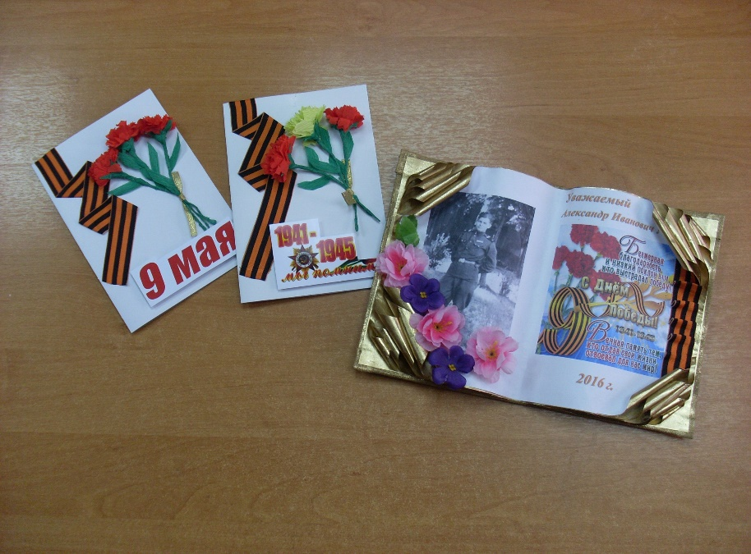
Поздравление ветеранов ВОВ
с Днем Победы на дому
Поздравление ветеранов ВОВ
с Днем Победы на дому
Адресное поздравление на дому маломобильных УВОВ и ВВОВ с проведением концертной программы и привлечением детей социальных работников

Slide 15
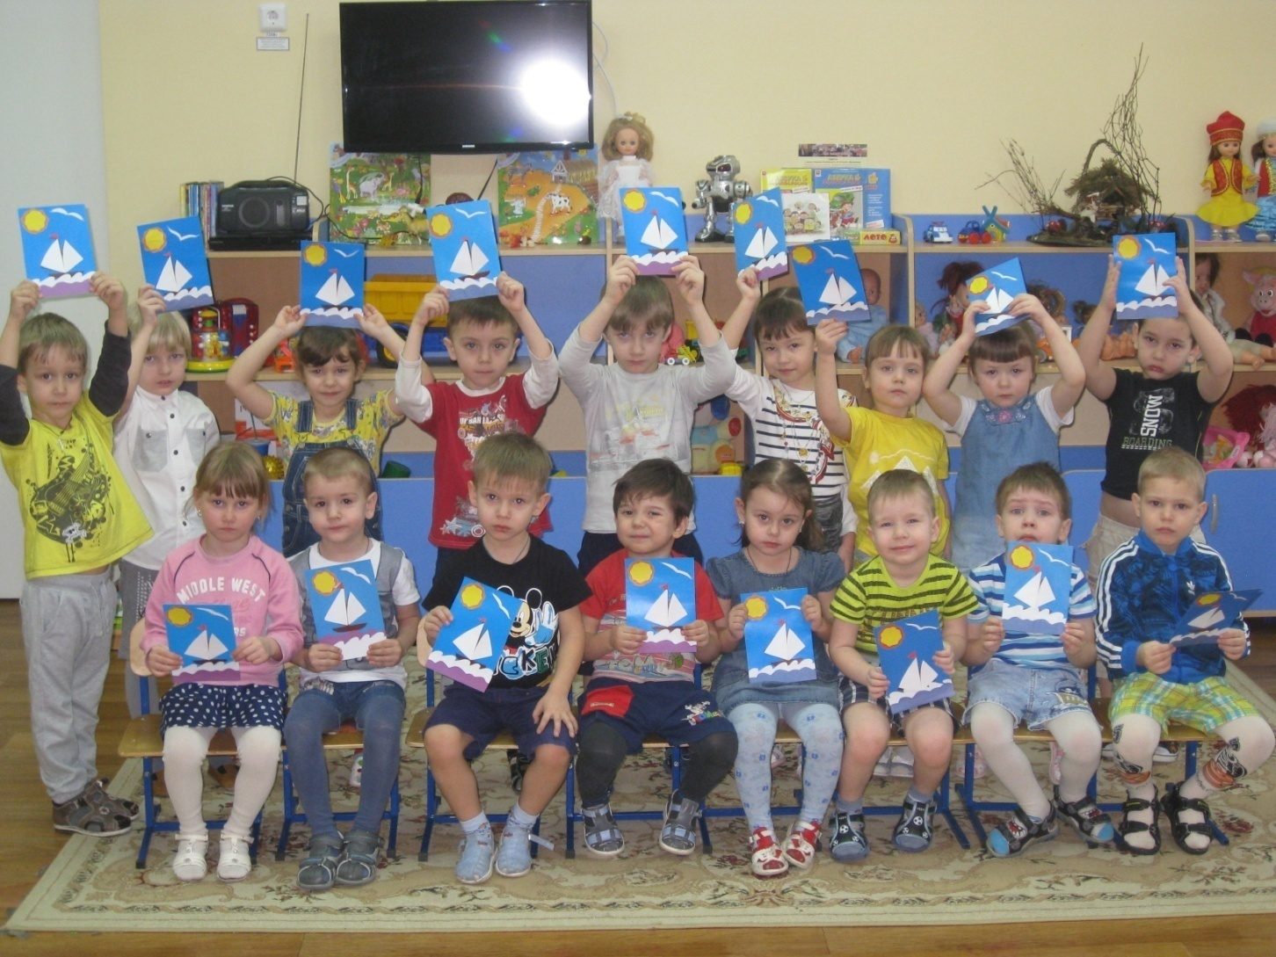
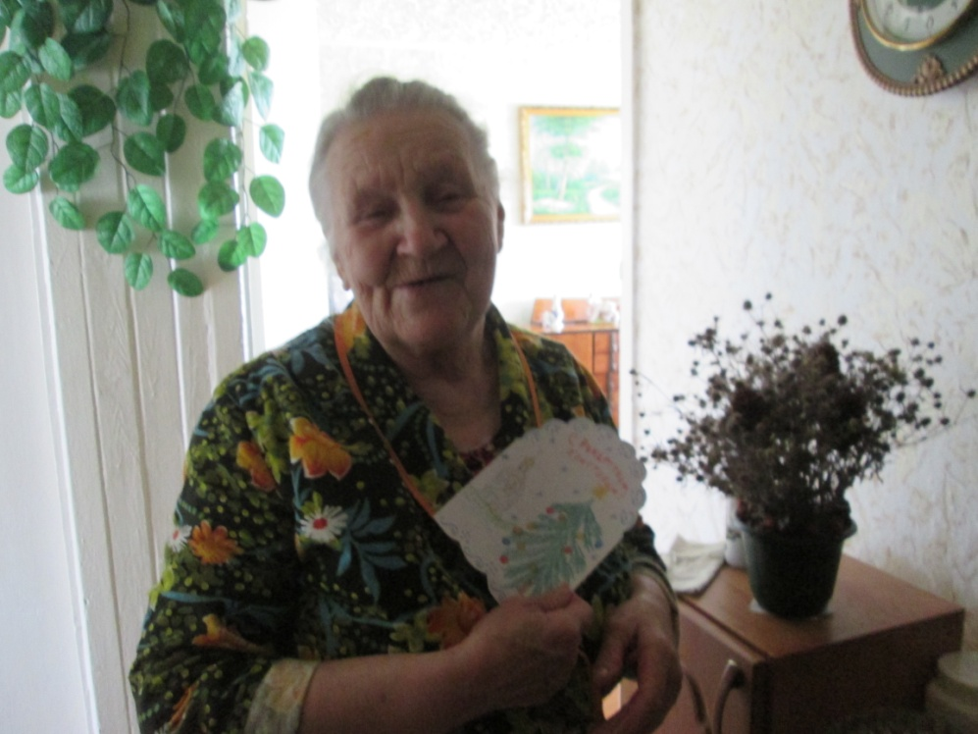
Волонтерство с детского сада
Поздравления:
С Днем Победы!
С Днем пожилого человека!
С Днем 8 марта!
С 23 февраля!
С Пасхой!
и др.

Slide 16
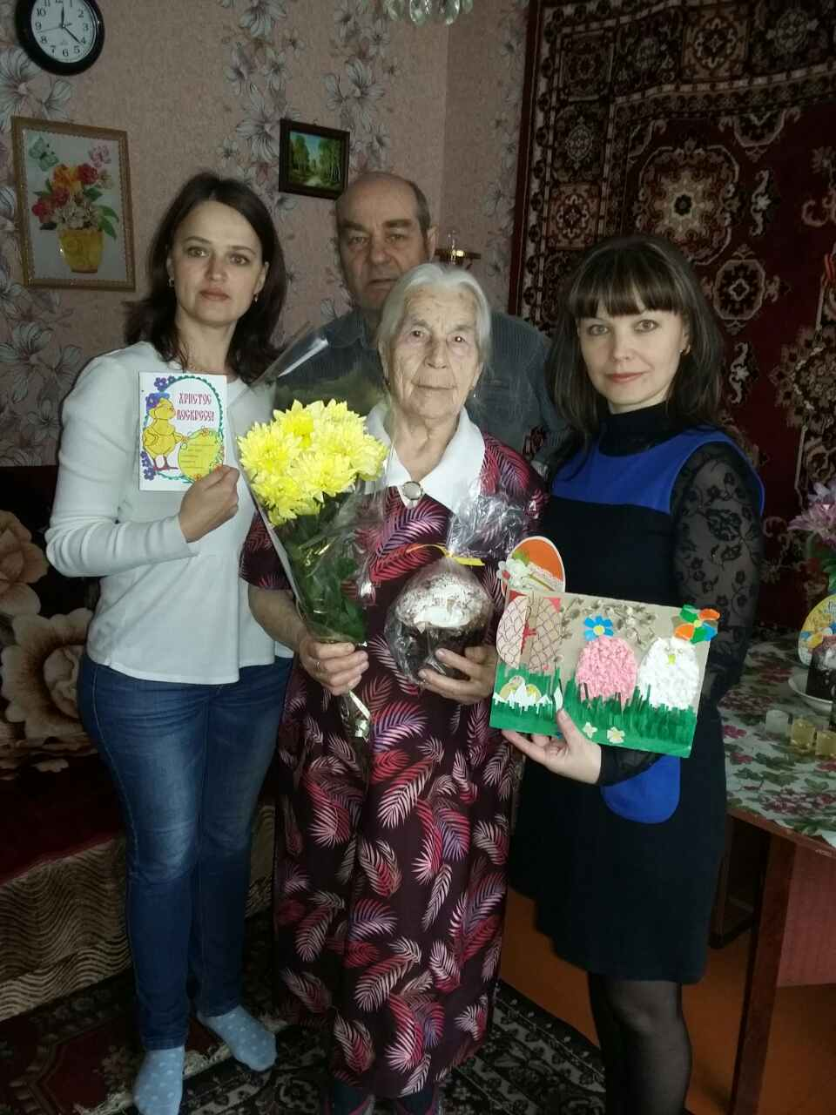
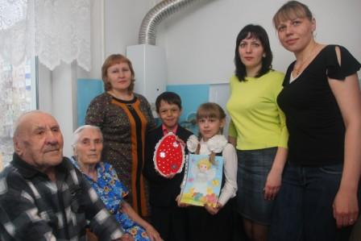
Праздник Светлого Христова Воскресения, Пасха
Ежегодно более 1500 открыток, сделанных руками школьников, дарятся получателям социальных услуг

Slide 17
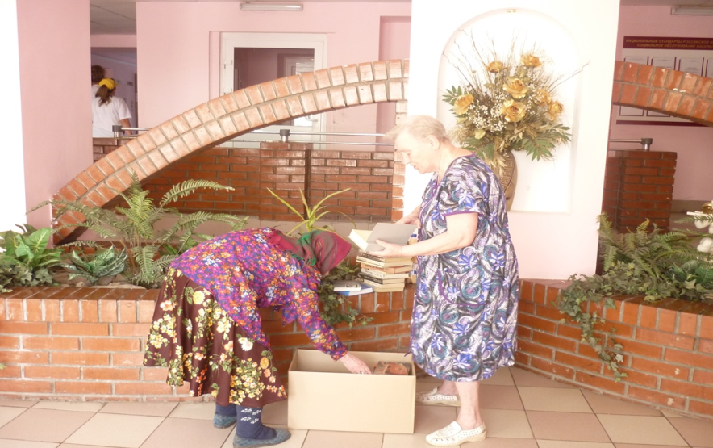
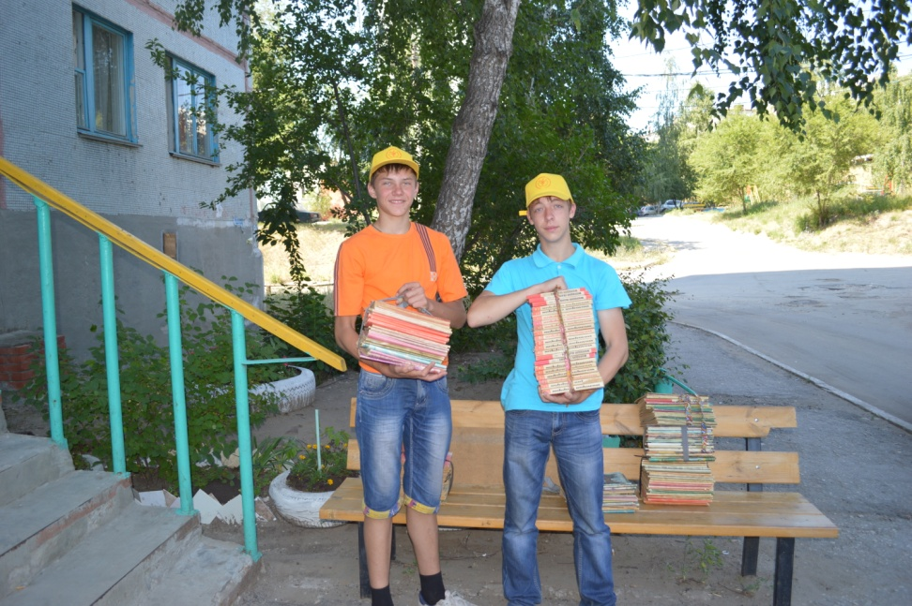
Акция «Я с книгой открываю мир»
«Живую» книгу с теплеющими от рук страницами, иллюстрациями и завораживающей магией не заменит ни одно электронное устройство.
В просветительском проекте приняли участие 75 волонтеров. Было собрано более 400 книг.

Slide 18
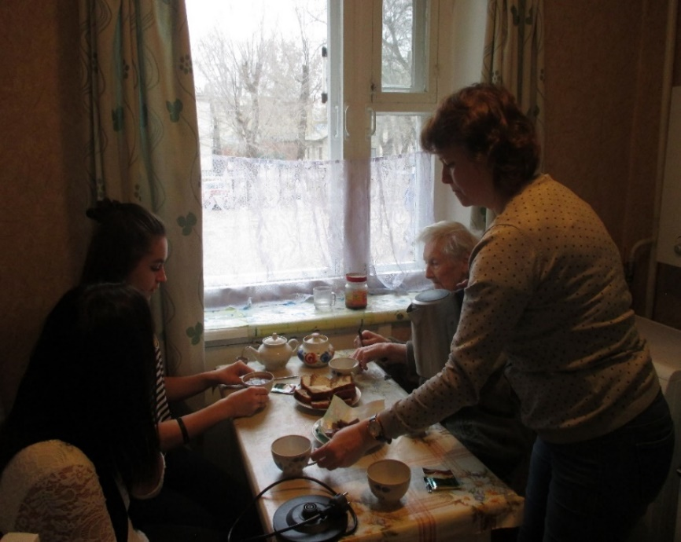
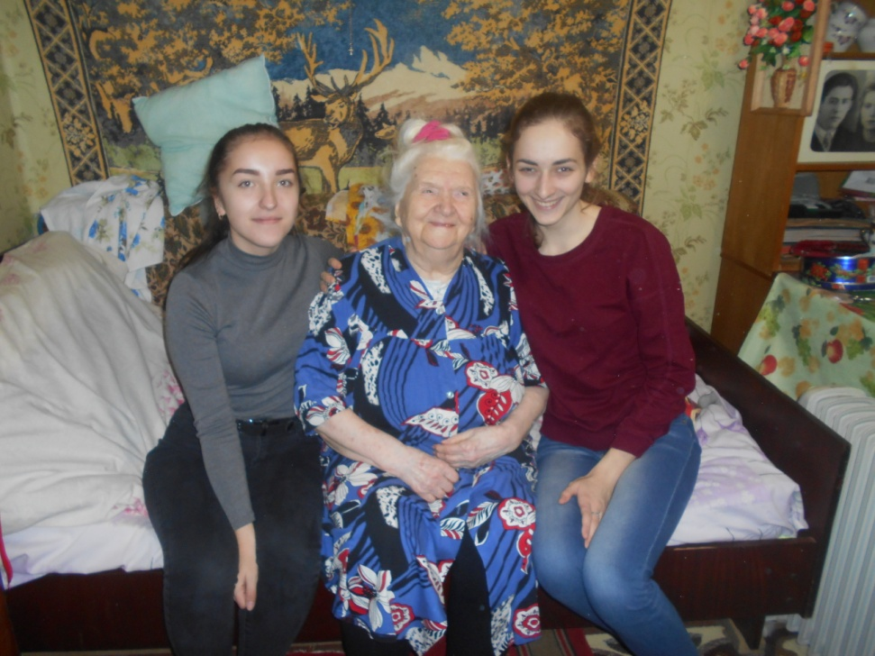
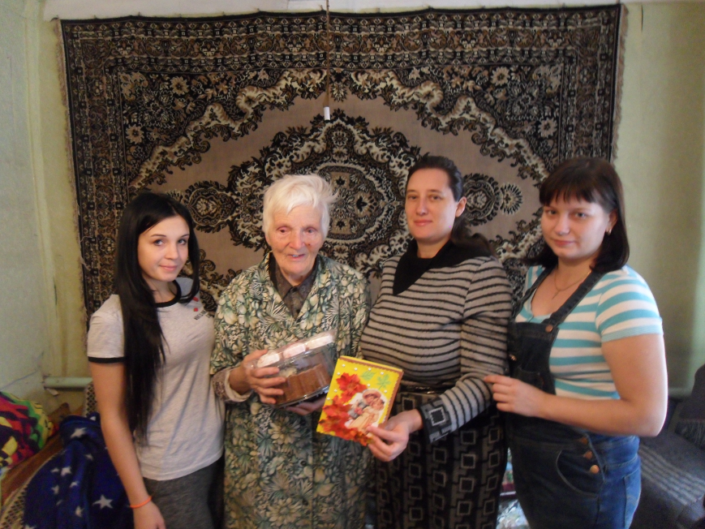
«Визит вежливости»
День добровольца
Международный день инвалидов

Slide 19

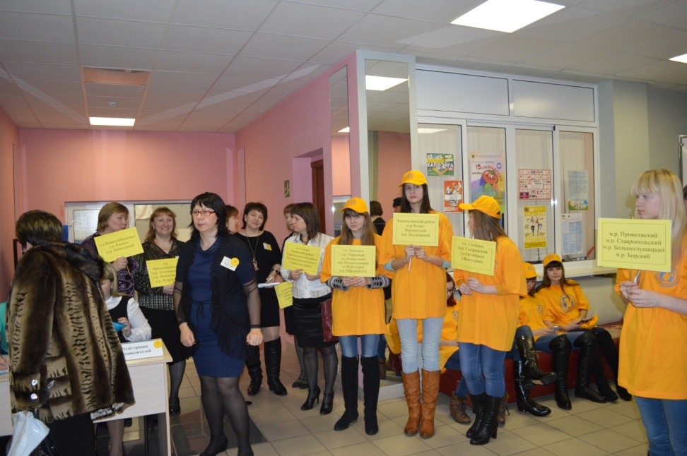
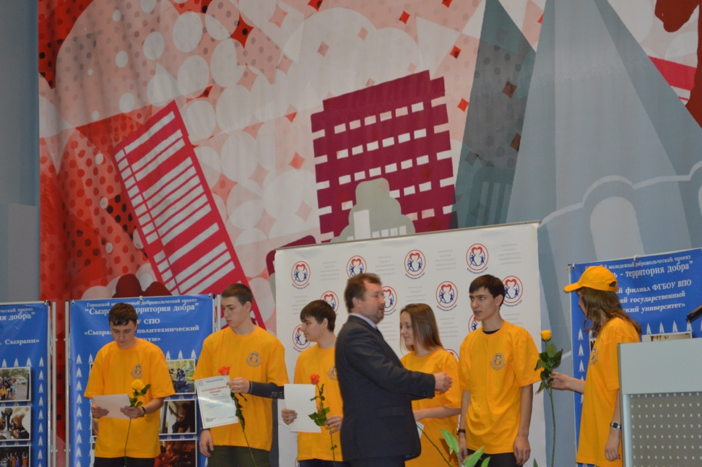
Областной форум
«Добровольчество для пожилых граждан Самарской области: опыт, задачи, пути развития»
Приняли участие 47 Центров социального обслуживания Самарской области
Лучшие волонтеры области отмечены Благодарственными письмами Министерства

Slide 20
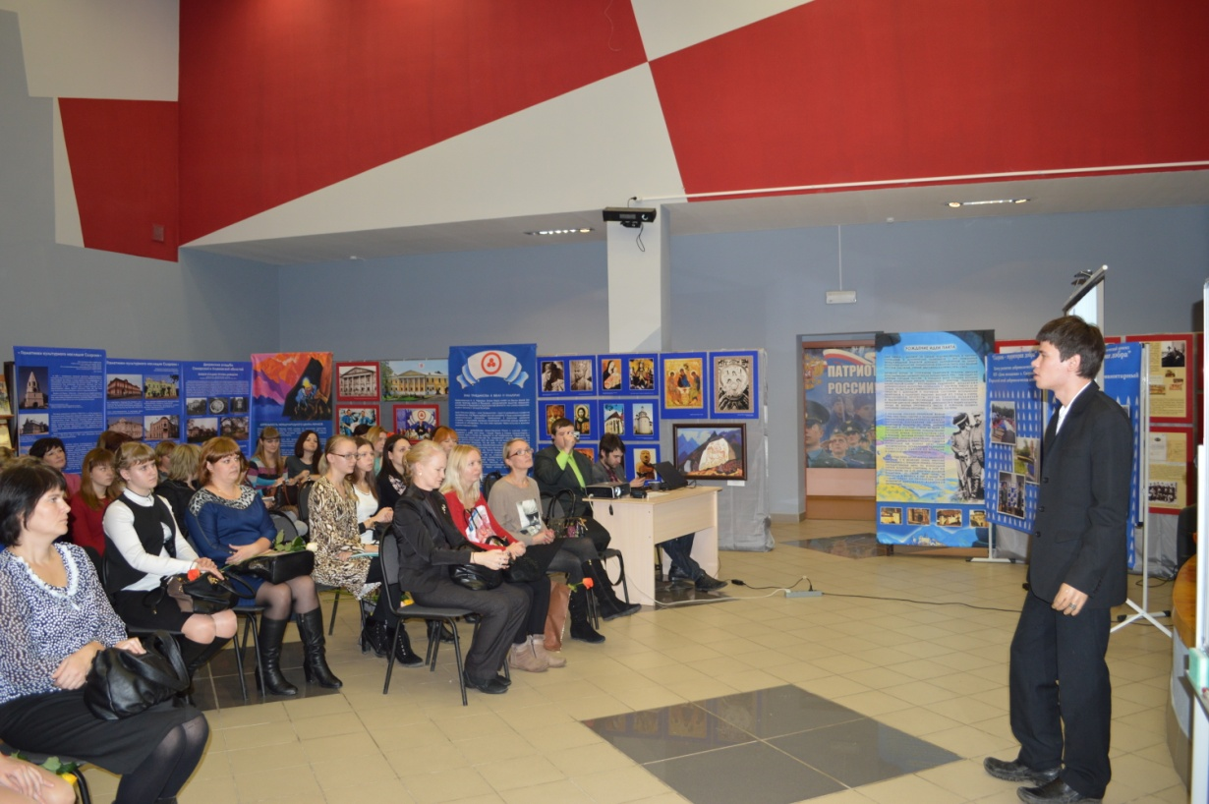
Мастер - класс
«Поддержка социально незащищенных категорий населения: традиционные и инновационные подходы»
Транцев Алексей Сергеевич - Директор Самарской региональной молодежной общественной организации «Инклюзивный Клуб Добровольцев»ев»
Самарской

Slide 21
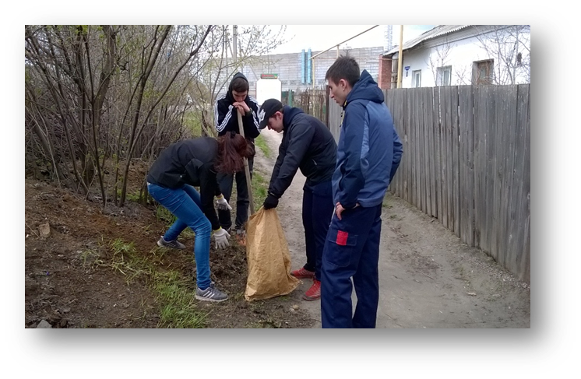

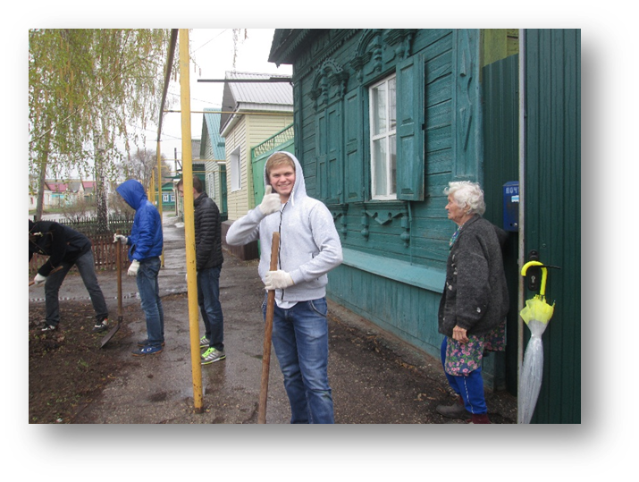
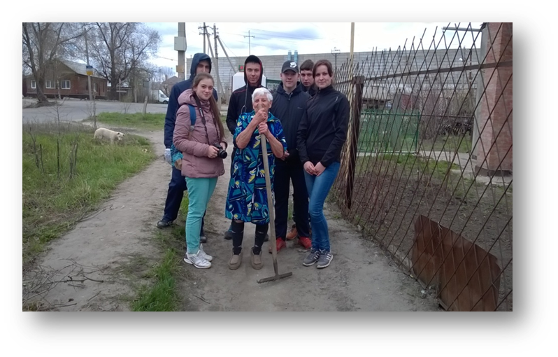
День молодого добровольца России
«Кто, если не я?» уборка придомовой территории

Slide 22
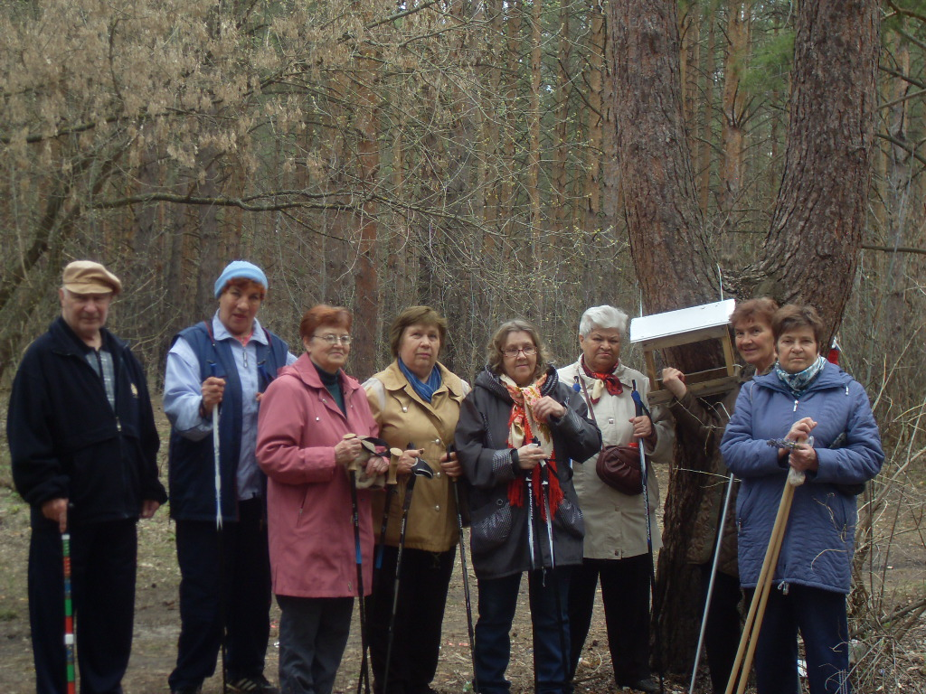
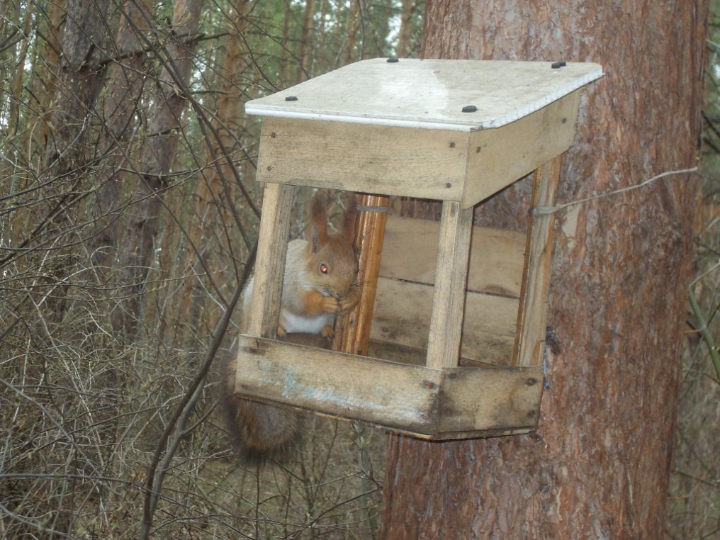
Лесопарковая зона микрорайона Монгора
Клуб «Радуга»

Slide 23
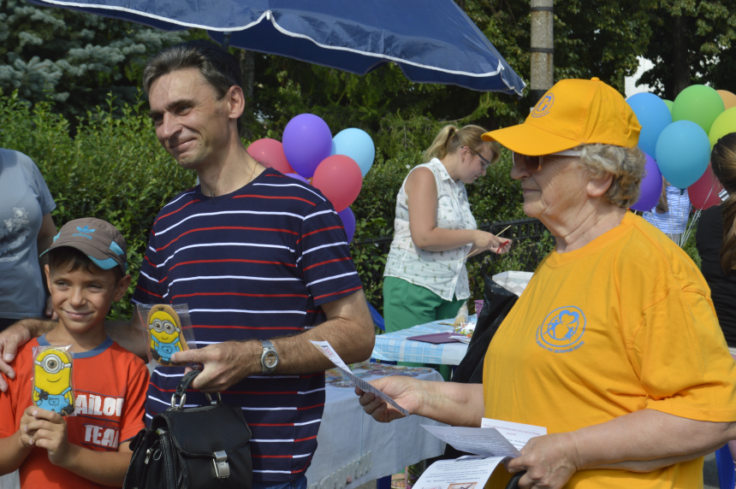
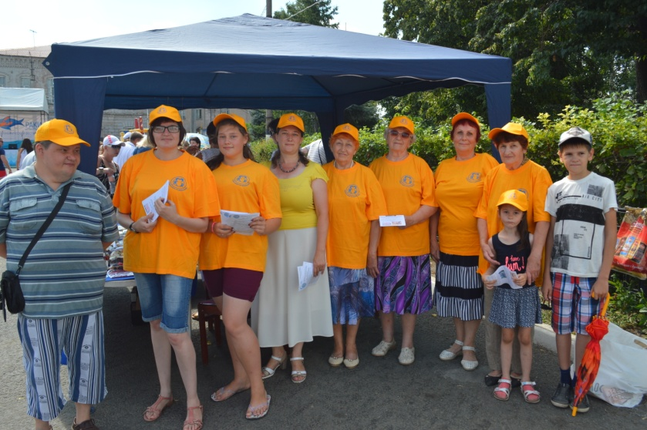
Участие в городских мероприятиях.
Фестиваль «Рыба-Раки»
Волонтеры
серебряного возраста, с ограниченными возможностями здоровья
и социальные работники АНО "ЦСОН "Сызранский" в день фестиваля
«Рыба – Раки», 5 августа, освоили «Лифлейтинг»

Slide 24
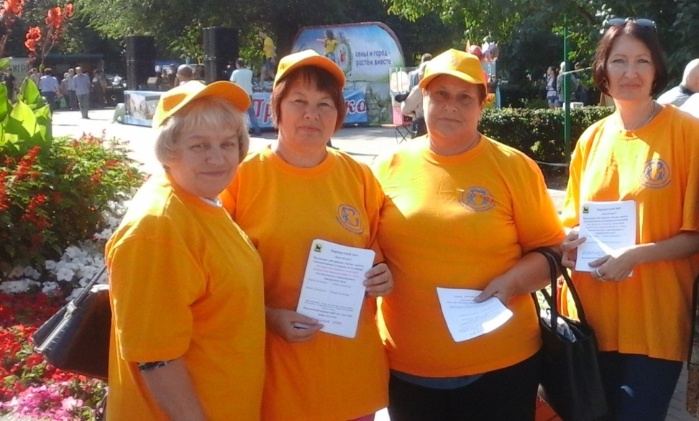
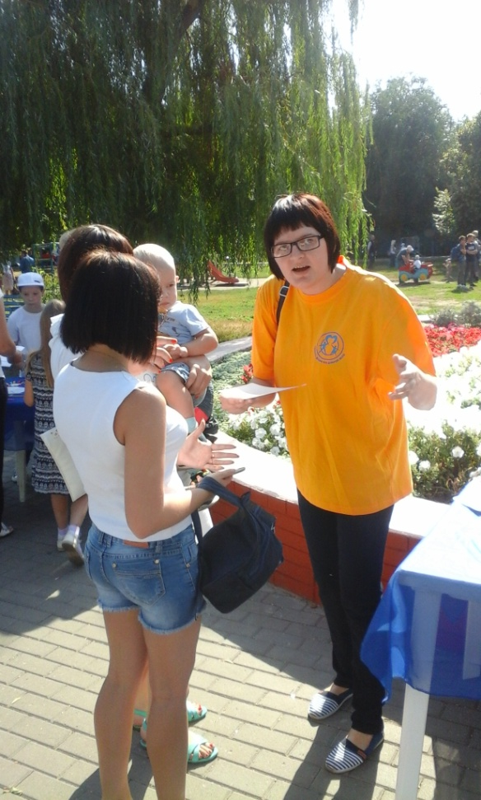
334-Й ДЕНЬ РОЖДЕНИЯ СЫЗРАНИ
Интерактивные площадки: «Мир профессий», «Скажи «Да» детскому телефону доверия!», «Не оступись», «Сызранский краевед», «Творческая мастерская», «Фото на память».
"Семья и город: растем вместе»
Волонтеры раздали более 200 маршрутных листов.

Slide 25

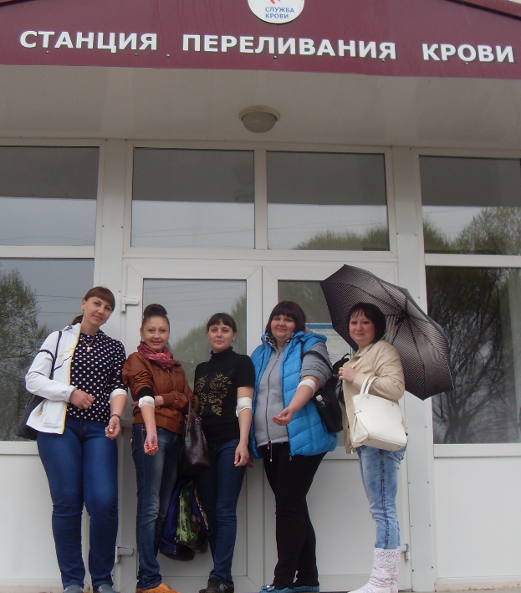
Акция «Сдать кровь - спасти жизнь»
« Сдать кровь – спасти жизнь», именно под таким девизом ежегодно в Сызрани проходит городская акция, приуроченная ко Дню донора.
Волонтеры ежемесячно приходят на станцию переливания крови чтобы сдать кровь, и тем самым, помочь спасти жизнь другим.

Slide 26
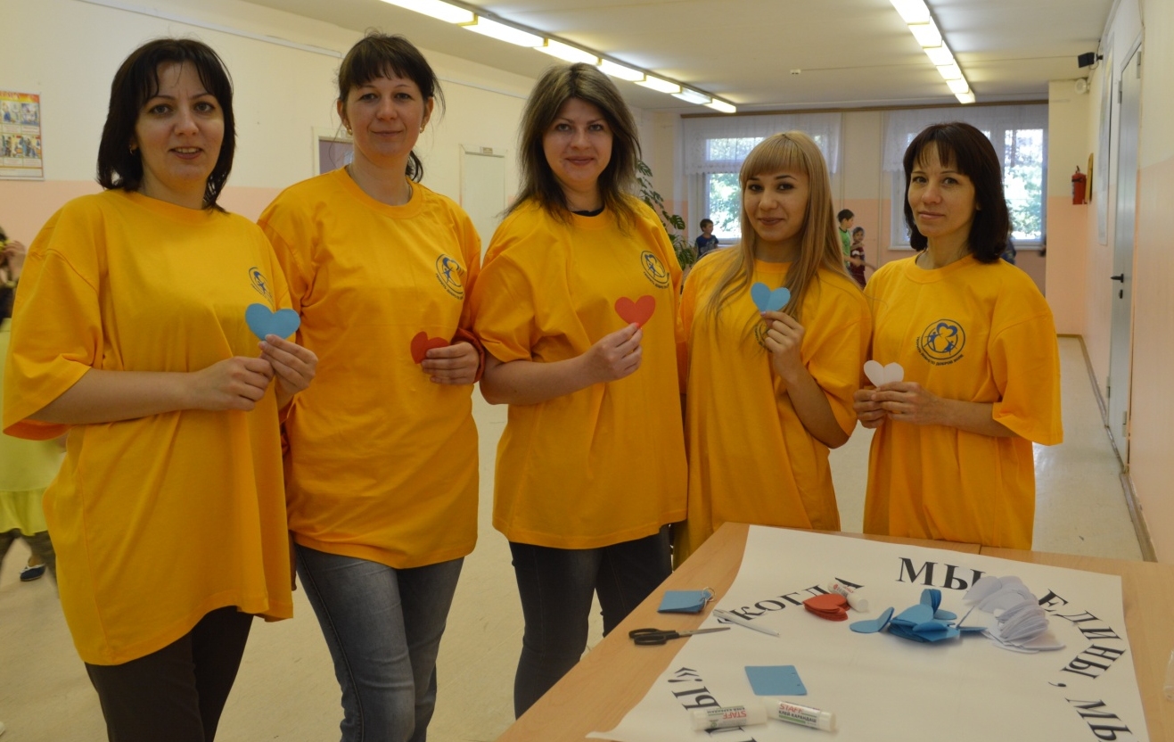
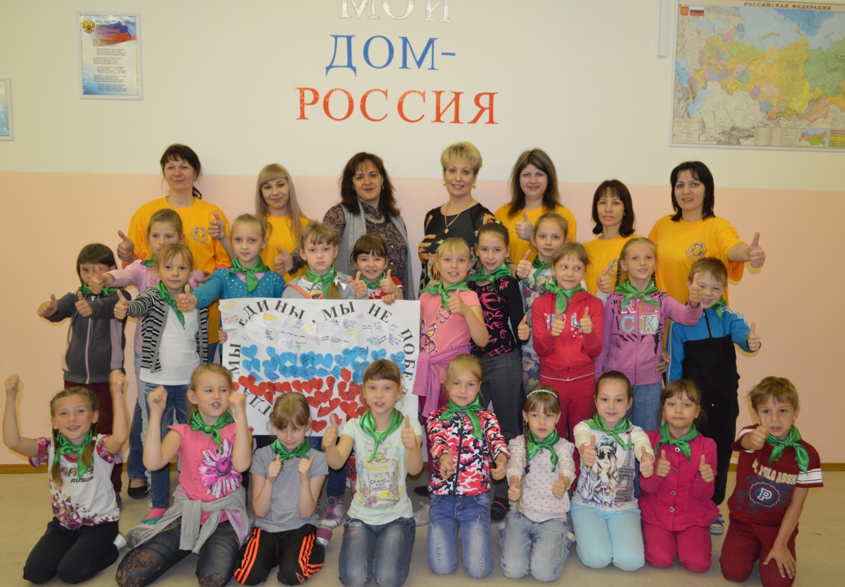
Мой дом- Россия

Slide 27
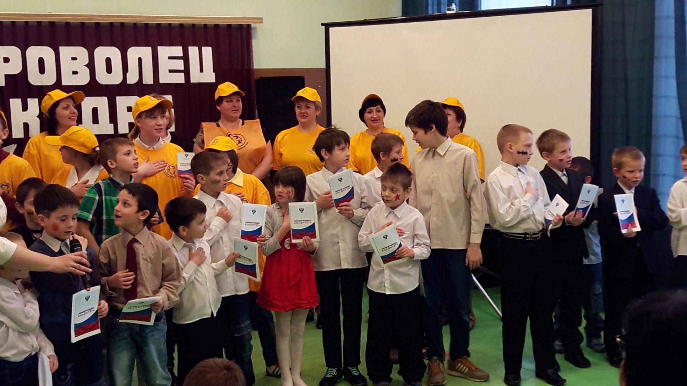
Дети, находящиеся в трудной жизненной ситуации, активно участвуют в добровольческой деятельности.
Активистам вручены волонтерские книжки

Slide 28

СПАСИБО ЗА ВНИМАНИЕ!
НАШИ КОНТАКТЫ:
Директор АНО «ЦСОН «Сызранский»
Киреева Наталья Александровна
тел. (8464) 37-31-05
факс: (8464) 37-31-05
Электронная почта: szr-anocso@mail.ru

